Slide 1
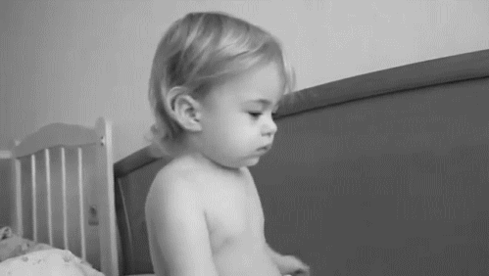
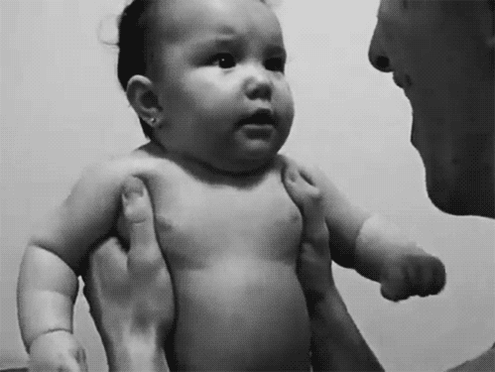
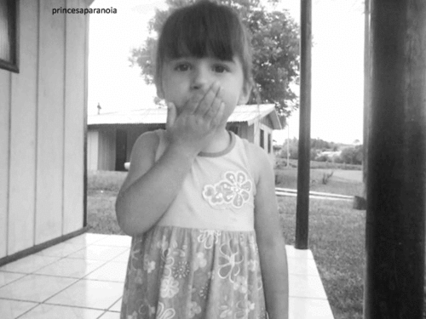
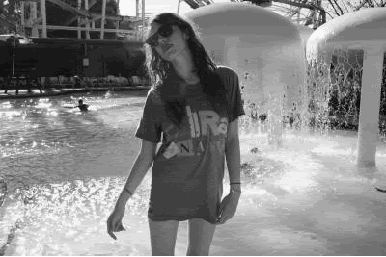
VREMEPLOV ZBORNICE

Slide 2
Moj razred i ja jednoglasno smo se složili baš oko ove teme.Svi smo se složili da je zanimljiva,pomalo smiješna,ali i ne baš lagana.
Projekt se sastoji od 3 faze.
Prikupljanje fotografija od djelatnika naše škole
Prikupljanje nekih podataka o osobi sa slike
Prijenos podataka na prezentaciju

Slide 3
Marija Magdalena i Anja Rago-uč. Željka i uč.Goran
Lorena Šimičić i Lorenco Tolić-uč.Silvija i uč.Ines
Nikolina Markovac i Angelina Zatezalo-uč.Helena,defektologinja i uč.Jelka
David Zorić i Lucija Filipović-ravnateljica,uč.Milan
Tomislav Županić-uč.Julka,pedagog i uč.Ančica
Matea Seletković i Ivana Zukić-uč.Marija i uč.Mirjana E.
Josipa Cindrić i Ivona Lovrić-uč.Mirjana Đ. i uč.Vesna
Irena Gavran i Brigita Vučković-uč.Mira i uč.Mihaela

Slide 4
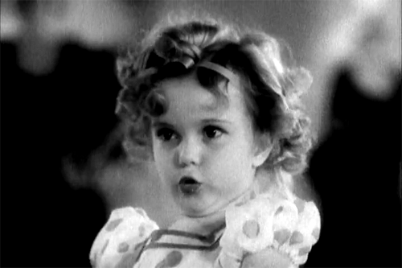
GLAVA ŠKOLE-ravnateljica Marina Dražić
DATUM ROĐENJA | ŠKOLSTVO (osnovna,srednja,fakultet) | RADNO MJESTO | OBITELJ | HOBI
29.10.1971. | OŠ “VCE”-D.A. SŠ-Opća gimnazija,Slav.Brod Fakultet-Pedagoški,Zagreb i Osijek | Donji Andrijevci | Sestra,suprug i kćer | Šetnja sa psima

Slide 5
Šesti rođendan…

Slide 8
Učiteljica Julijana Krbavac
DATUM ROĐENJA | ŠKOLSTVO (osnovna,srednja i fakultet) | RADNO MJESTO | OBITELJ | HOBI
1.1.1950. | OŠ-”VCE”-D.A. SŠ-Opća gimnazija,Slav.Brod Fakultet-Pedagoška akademija,Slav. Brod | Donji Andrijevci,razredna nastava | 2 brata, sestra | Čitanje knjiga, pečenje kolača, vožnja biciklom

Slide 9
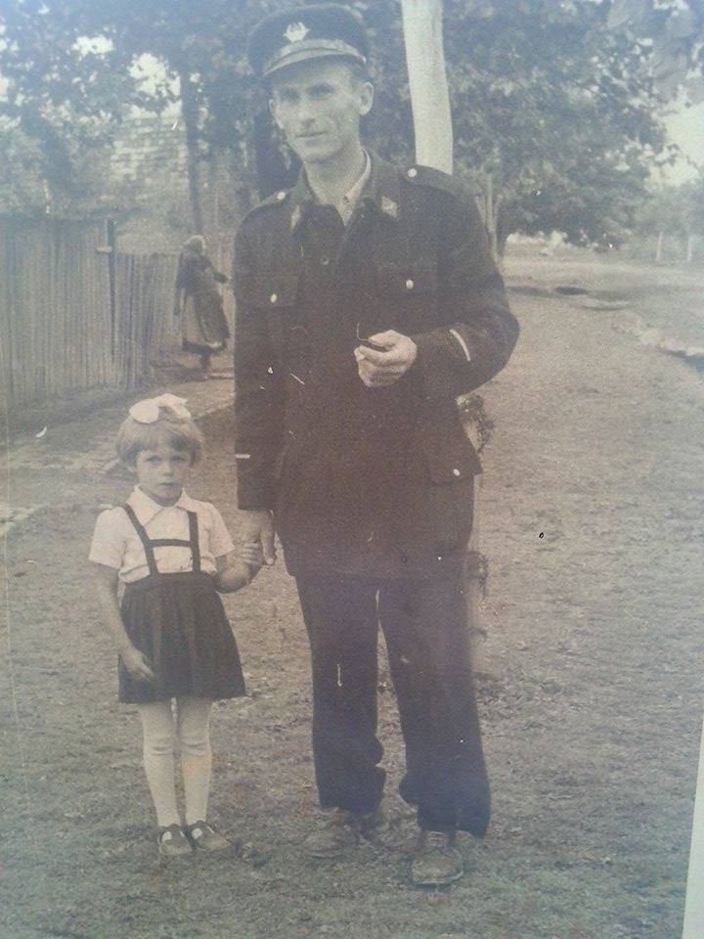
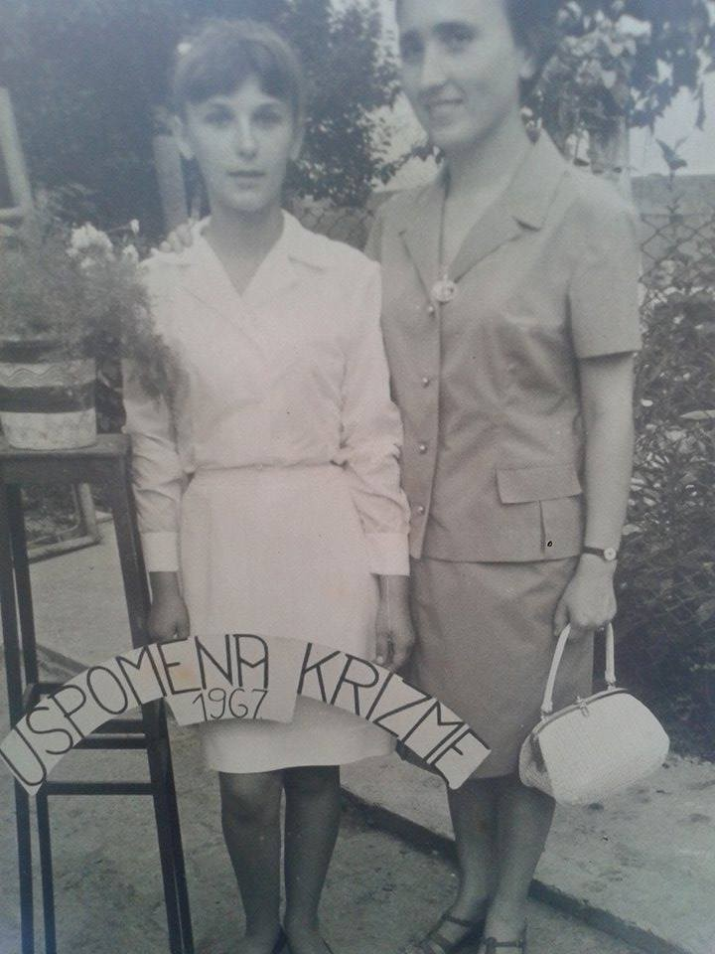

Slide 12
Učiteljica Mira Juretić
DATUM ROĐENJA | ŠKOLSTVO (osnovna,srednja,fakultet) | RADNO MJESTO | OBITELJ | HOBI
6.1.1979. | OŠ “Vjekoslav Klaić”-Garčin SŠ-Jezična Gimnazija Fakultet-filozofski,Osijek | Donji Andrijevci,Njemački jezik | Suprug i 2 djece | Čitanje i cvijeće

Slide 13
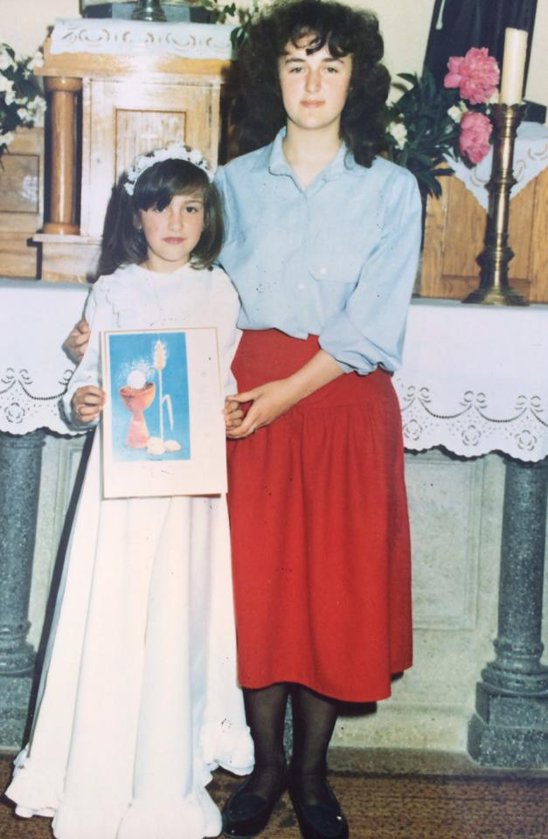

Slide 15
Učitelj Milan Špehar
DATUM ROĐENJA | ŠKOLSTVO (osnovna,srednja,fakultet) | RADNO MJESTO | OBITELJ | HOBI
14.12.1949. | OŠ-”VCE”-D.A. SŠ-Pedagoška gimazija,Slav.Brod Fakultet-Pedagoški fakultet,Slav.Brod | Komletinci, Učitelj kemije i biologije-D.A. | Sestra i nećakinja | Stolni tenis,mali nogomet

Slide 16
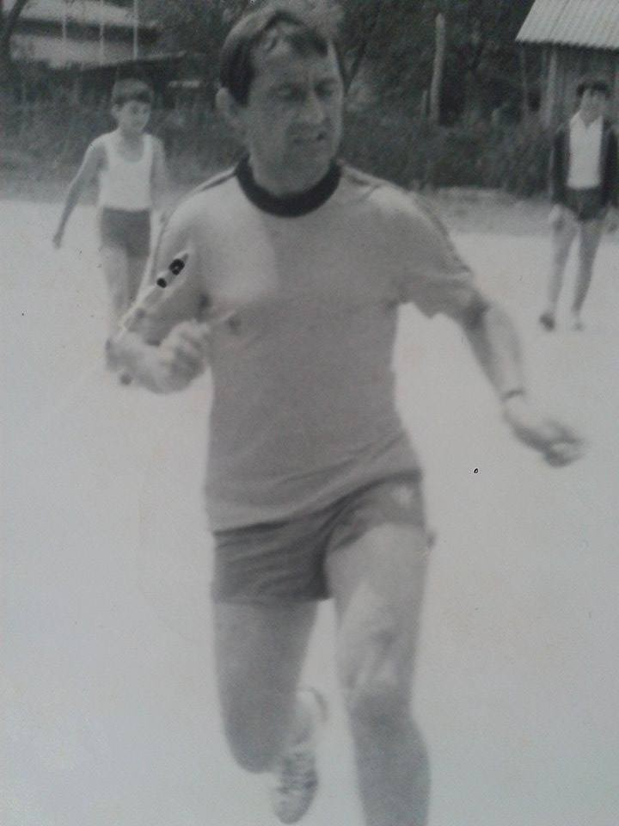
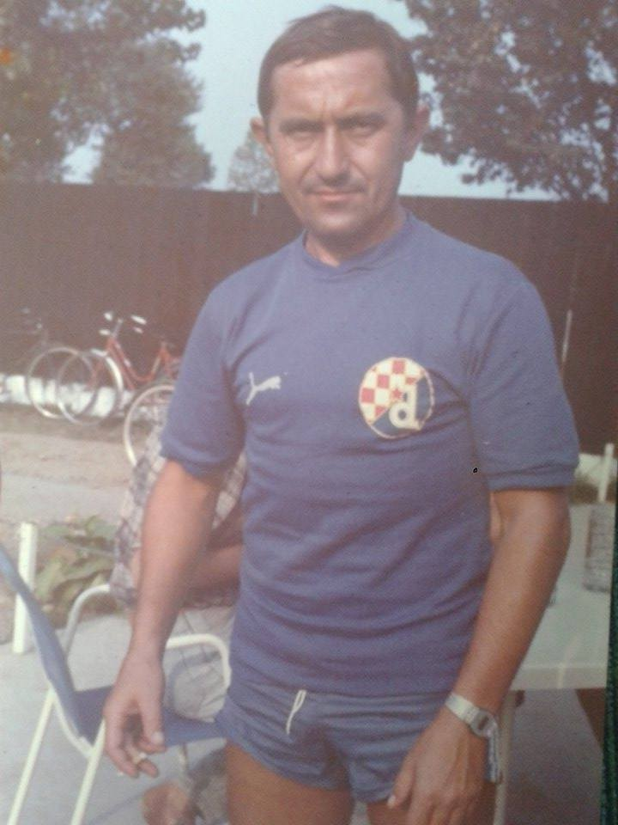

Slide 17
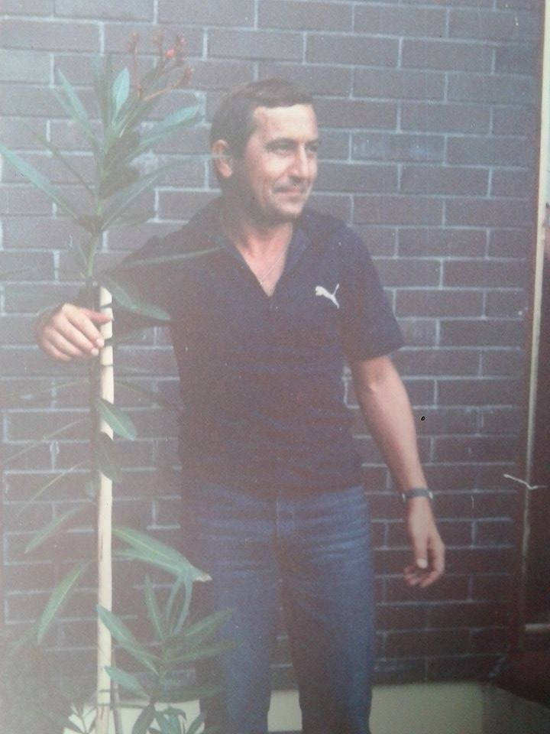
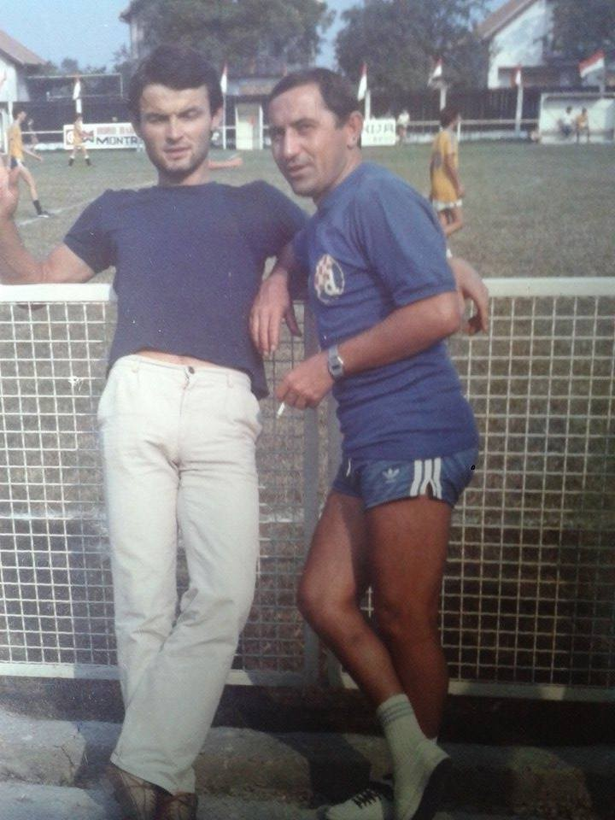

Slide 18
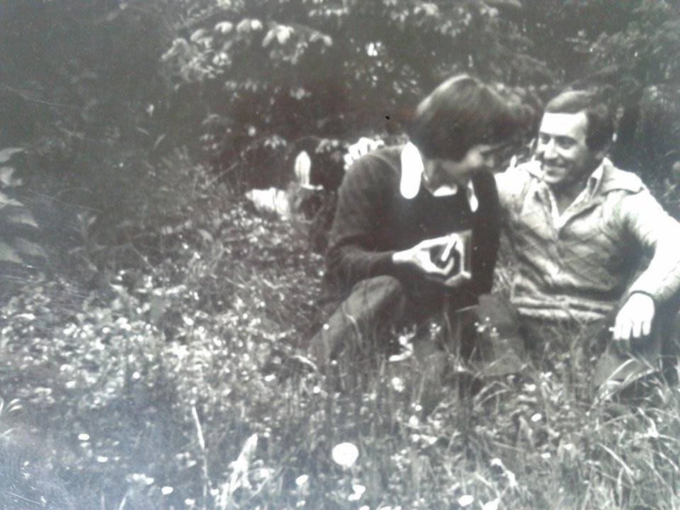

Slide 19
Učiteljica Jelka Krajinović
DATUM ROĐENJA | ŠKOLSTVO (osnovna,srednja,fakultet) | RADNO MJESTO | OBITELJ | HOBI
31.8 | OŠ “VCE”-D.A. SŠ-Opća gimnazija,Slav.Brod Fakultet-Pedagoški, Slav.Brod | 1)OŠ Bović(Pš Stipan,Vrgin most) 2)Semeljci(Đakovo) 3)Štitar (Županja) 4)Lipovljani (Novska) 5) Donji Andrijevci,geografija | Sestra brat, sin | Ručni radovi

Slide 20
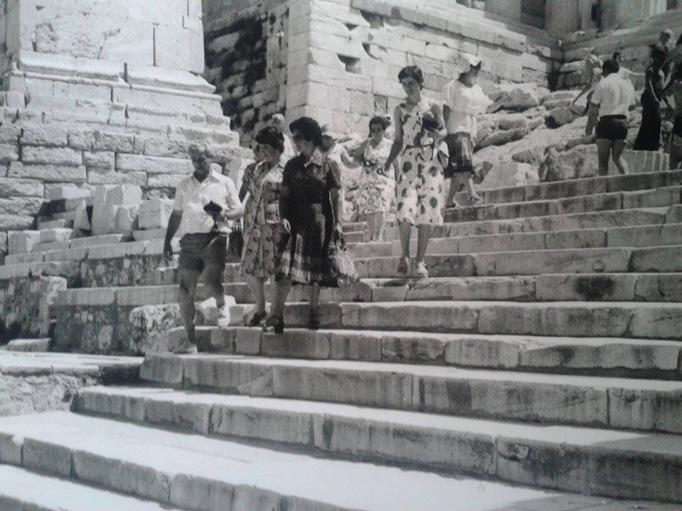
UČITELJICA U GRČKOJ…

Slide 22
Hmm,tko bi nam mogao biti ovo??

Slide 23
Učitelj Goran Pintarić
DATUM ROĐENJA | ŠKOLSTVO (osnovna,srednja,fakultet) | RADNO MJESTO | OBITELJ | HOBI
27.09.1985. | OŠ “Davorin Trstenjak”-Čađavica SŠ-Opća gimnazija,Slatina Fakultet-Odjel za fiziku u Osijeku, Sveučilište Josipa Jurja Strossmayera, smjer: Fizika i tehnička kultura s informatikom. | Donji Andrijevci-fizika,Davor i T-mobile | Neoženjen | Kao mali volio je hodati po šumama,a sada se voli baviti računalima

Slide 24
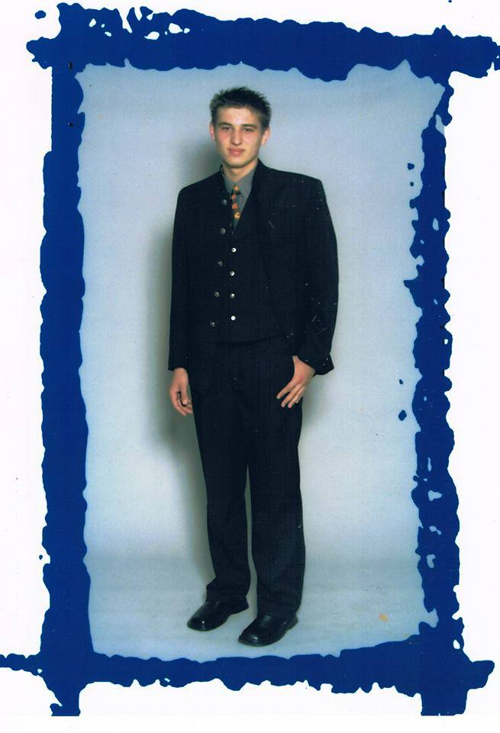

Slide 26
Pogodi! Tko je ovo?!
a)Uč.Vesna Midenjak
b)Uč.Mirjana Đurašinović
c)Uč.Mira J. Naglić

Slide 27
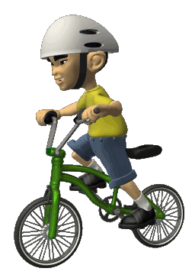
Učiteljica Mirjana Đurašinović
DATUM ROĐENJA | ŠKOLSTVO (osnovna,srednja,fakultet) | RADNO MJESTO | OBITELJ | HOBI
25.10.1971. | OŠ “Ivan Meštrović”-Vrpolje SŠ-Tehnička škola,Slav.Brod Fakultet-Teologija,Đakovo | 1)OŠ “Antun Mihanović” Slav.Brod 2)OŠ “Vladimir Nazor” Slav.Brod 3)OŠ “VCE” DonjiAndrijevci,vjeronauk | Suprug,sin i kćer | Vožnja bicikla, košenje

Slide 28
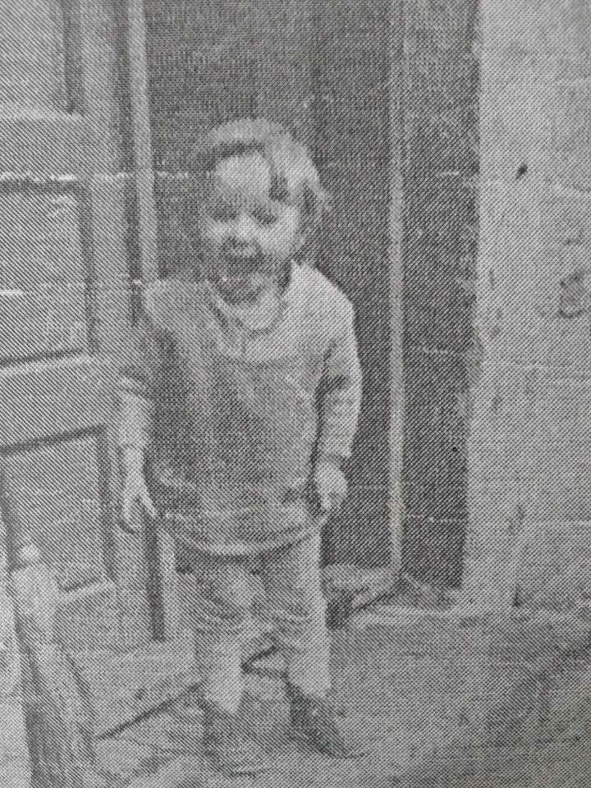
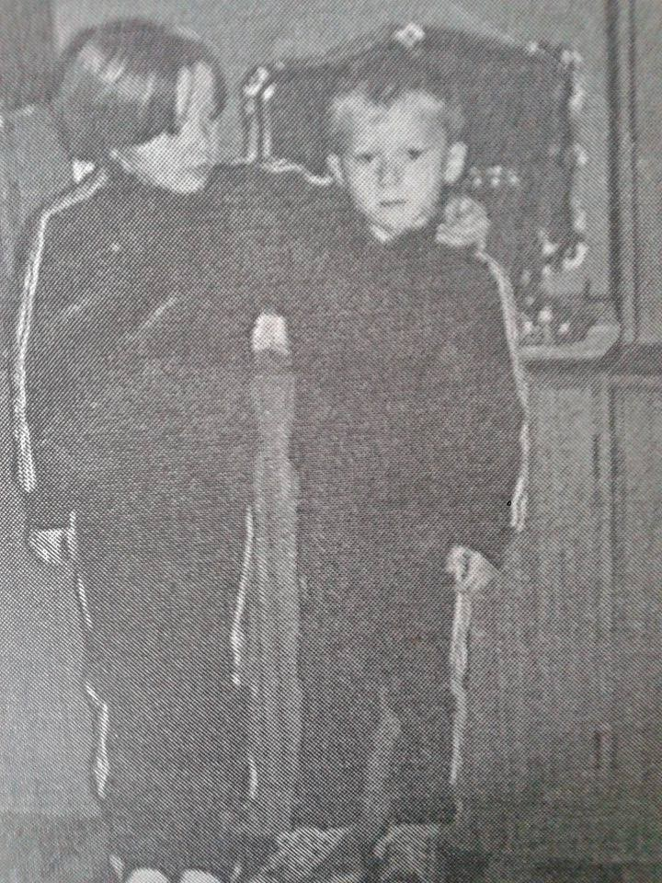
Učiteljica sa 2 godine..
Učiteljica i njezin brat,4.razred

Slide 29
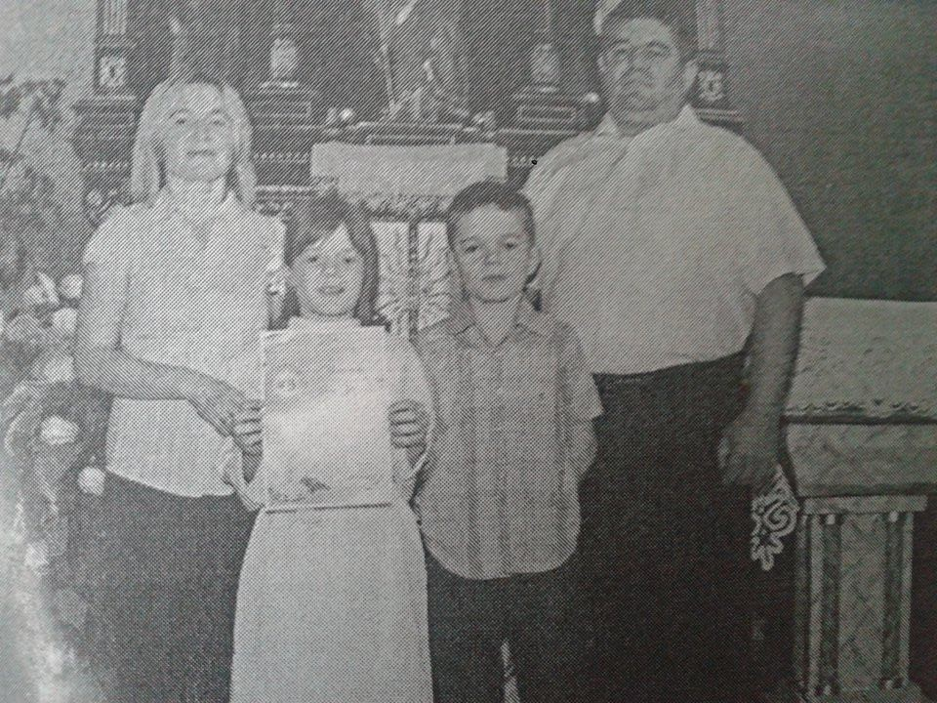
U crkvi sv.Ante,Stari Perkovci
28.9.1996.-svatovi
Mirnina prva pričest..

Slide 30
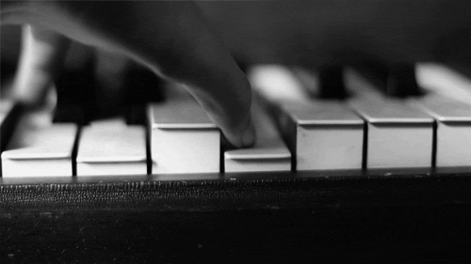
Učiteljica Helena Degmečić
DATUM ROĐENJA | ŠKOLSTVO (osnovna,srednja,fakultet) | RADNO MJESTO | OBITELJ | HOBI
14.12.1970. | OŠ-”Ivan Meštrović” Vrpolje SŠ-Opća Gimazija,Slav.Brod Fakultet-Filozofski | Donji Andrijevci, učiteljica glazbene kulture (likovni) | Suprug sin, kćer | Glazba, šetanje psa, vrtlarenje

Slide 33
Učiteljica Vesna Midenjak
DATUM ROĐENJA | ŠKOLSTVO (osnovna,srednja,fakultet) | RADNO MJESTO | OBITELJ | HOBI
13.12.1975. | OŠ-Garčin SŠ-Slav.Brod Fakultet-Osijek | Donji Andrijevci,učiteljica matematike | Suprug i 4 kćerke | Kuhanje

Slide 34
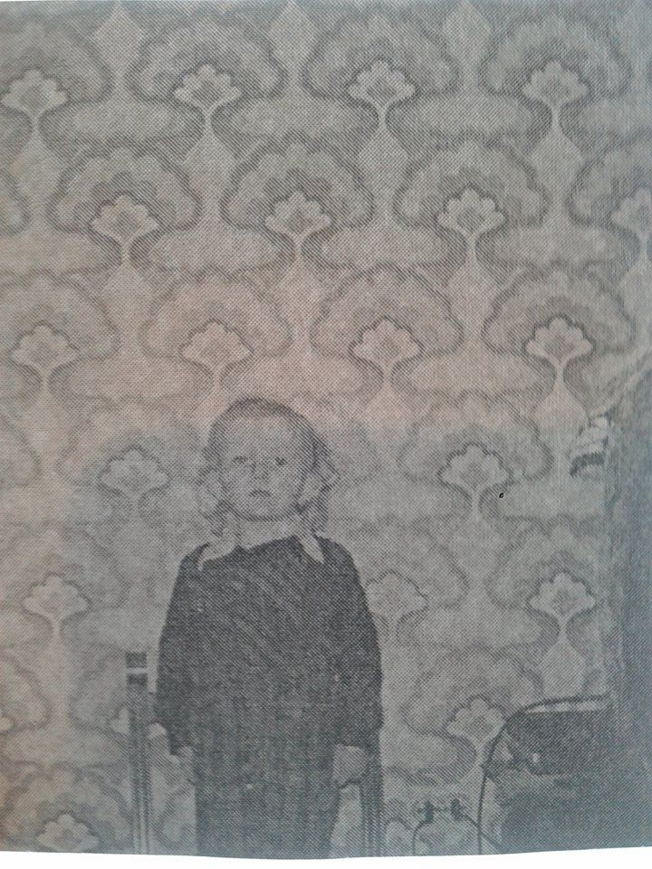

Slide 35
Hmm,pitam se pitam..Tko li je ova djevojčica?? ☺

Slide 36
Defektologinja Josipa Heđeš
DATUM ROĐENJA | ŠKOLSTVO (osnovna,srednja,fakultet) | RADNO MJESTO | OBITELJ | HOBI
17.07.1987. | OŠ-Slav.Brod SŠ-Jezična gimnazija,Slav.Brod Fakultet-Edukacijsko-rehabilitacijski | Donji Andrijevci | Brat i sestra | Čitanje knjiga

Slide 38
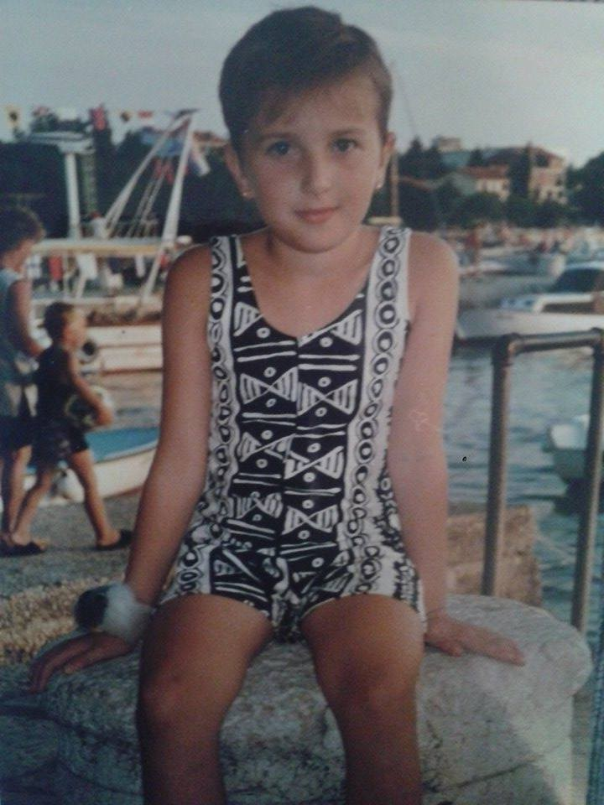

Slide 40
Učiteljica Marija Maja Bogetić
DATUM ROĐENJA | ŠKOLSTVO (osnovna,srednja,fakultet) | RADNO MJESTO | OBITELJ | HOBI
04.10.1981. | OŠ “VCE”-D.A. SŠ-Opća gimnazija,Slav.Brod Fakultet-Filozofski,Osijek | Donji Andrijevci,hrvatski jezik | Mama, tata, brat | Pjevanje, čitanje knjiga, gledanje filmova..

Slide 42
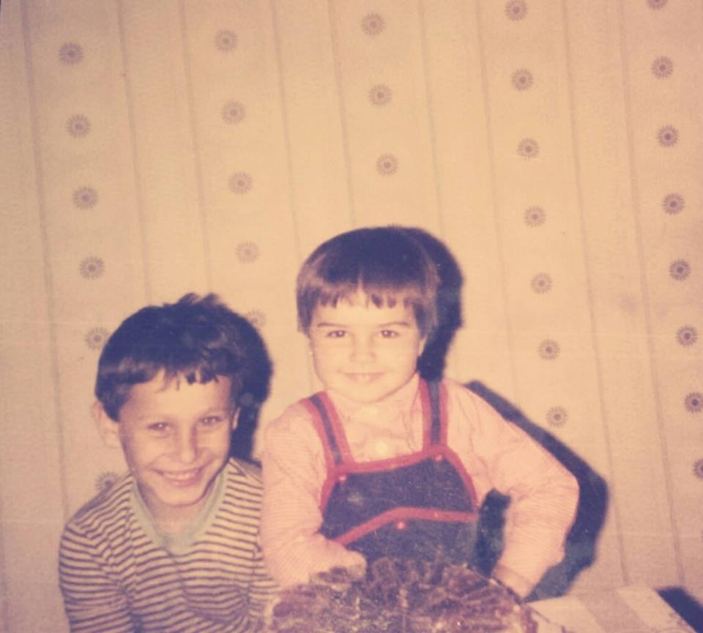

Slide 44
Možete li pogoditi tko je ovo? Hmm..

Slide 45
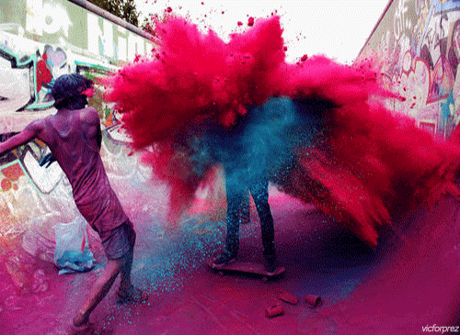
Učiteljica Ines Ištoković
DATUM ROĐENJA | ŠKOLSTVO (osnovna,srednja,faks) | RADNO MJESTO | OBITELJ | HOBI
28.9.1986. | OŠ “Ivan Meštrović”-Vrpolje SŠ-za tekstil,dizajn i umjetnost-Osijek Fakultet-Akademija likovnih umjetnosti | Donji Andrijevci, Likovna kultura | Mama, tata, brat, baka | Gledanje filmova

Slide 48
Učiteljica Silvija Horjan
DATUM ROĐENJA | ŠKOLSTVO (osnovna,srednja,fakultet) | RADNO MJESTO | OBITELJ | HOBI
2.2.1979. | OŠ-Piškorevci SŠ-Srednja strukovna škola Fakultet- Odjel za matematiku, Osijek | Donji Andrijevci, informatika | Suprug i dvoje djece | Skupljanje markica

Slide 49
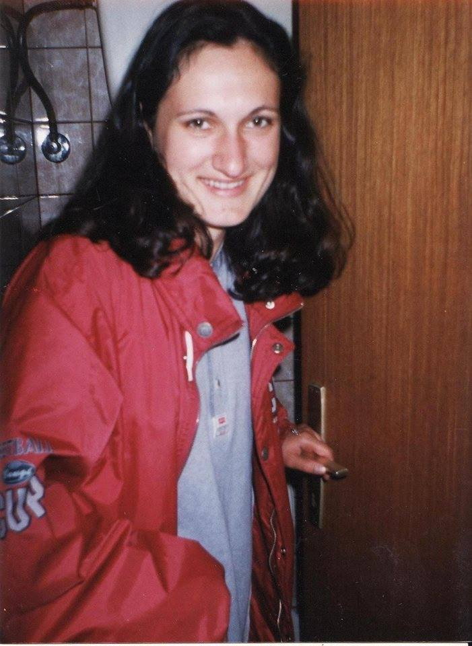

Slide 50
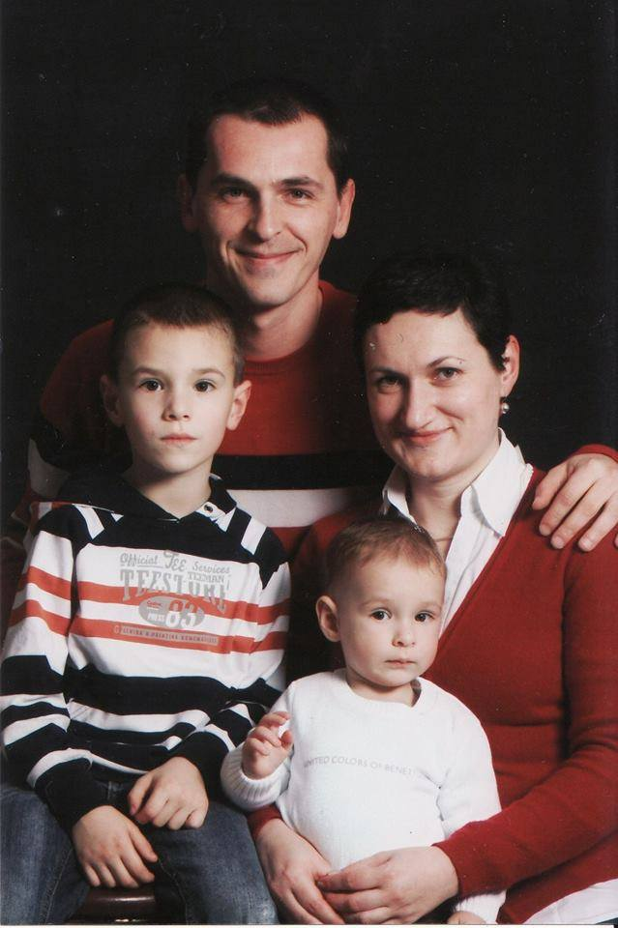

Slide 51
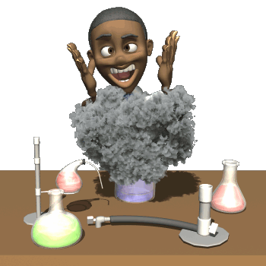
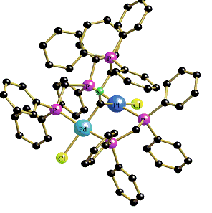
Učiteljica Željka Maslač-Pongračić
DATUM ROĐENJA | ŠKOLSTVO | RADNO MJESTO | OBITELJ | HOBI
 | Prirodoslovna gimnazija i završen fakultet | Donji Andrijevci –kemija,srednja Tehnička škola Vukovar | Suprug i 2 sina | -

Slide 52
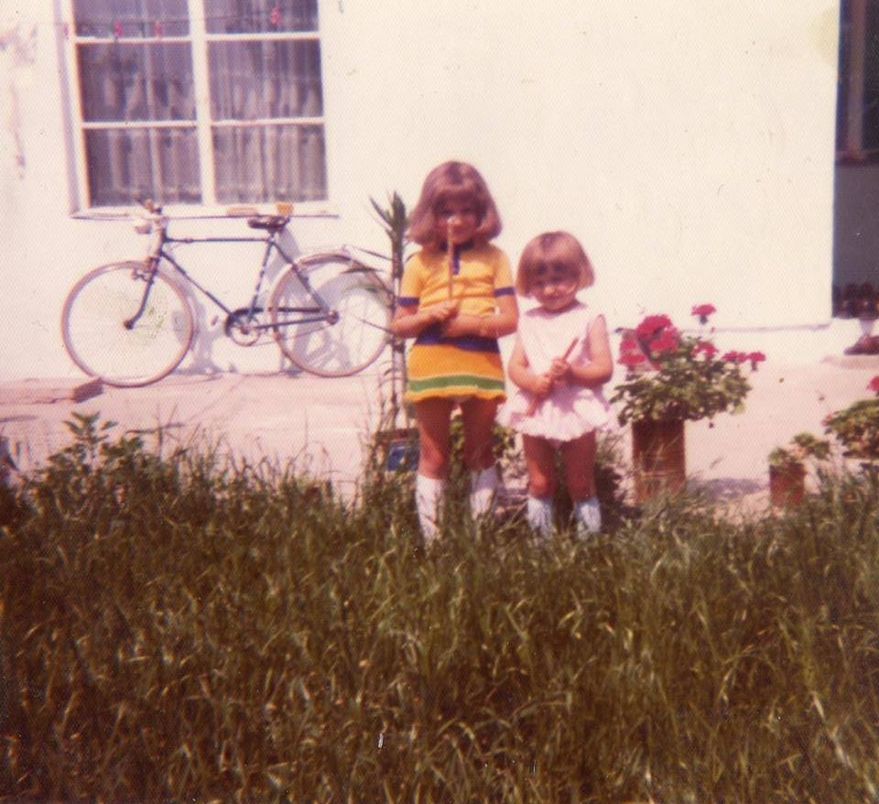

Slide 53
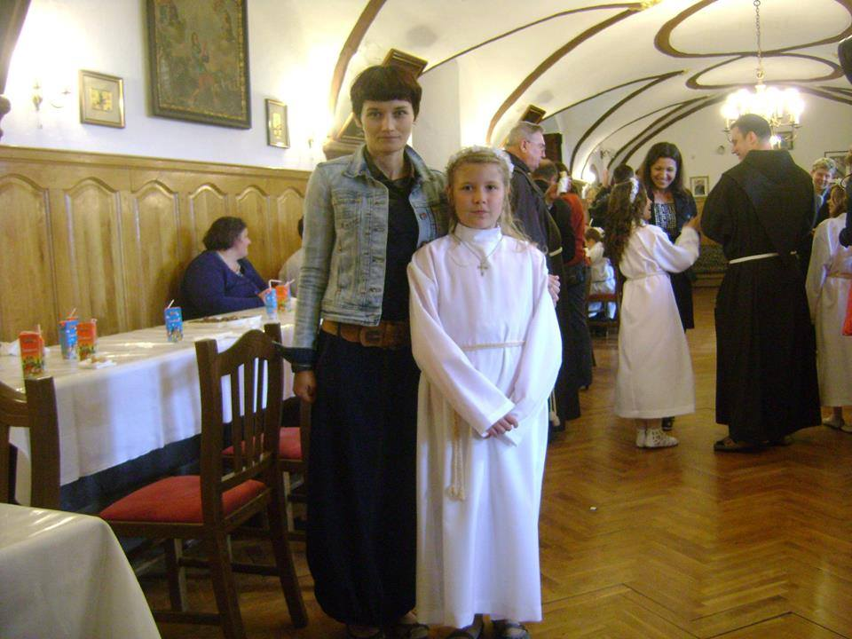

Slide 54
Hmm..Ma nije li ovo……?

Slide 55
Učiteljica Ančica Jularić
DATUM ROĐENJA | ŠKOLSTVO | RADNO MJESTO | OBITELJ | HOBI
3.1.1968. | OŠ-Piškorevci SŠ-Srednja gimnazija,Đakovo Fakultet-Osijek | Donji Andrijevci, informatika i tehnička kultura | Suprug i 2 kćerke | Vrtlarenje i putovanje

Slide 58
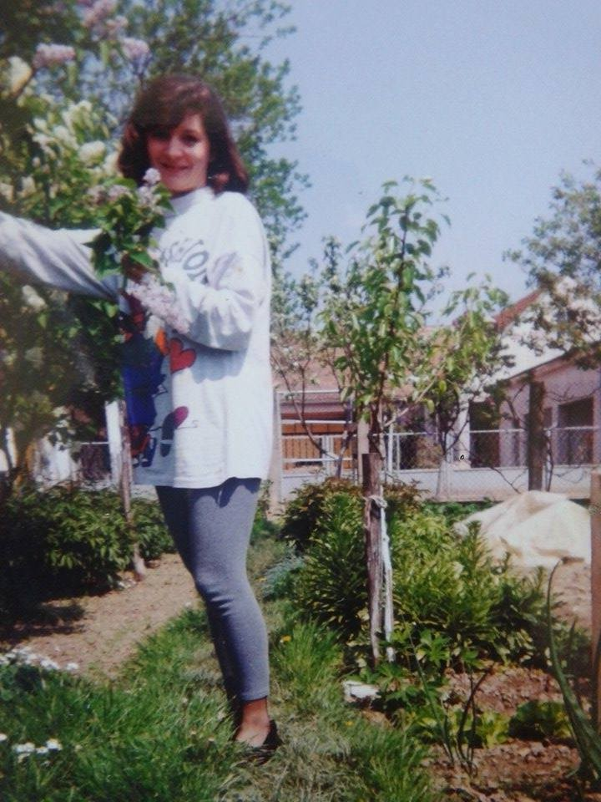

Slide 59
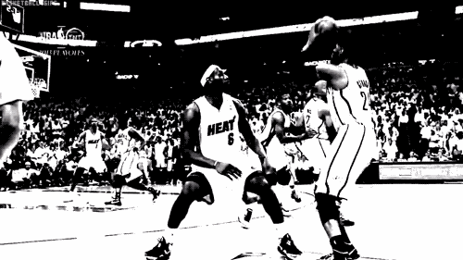
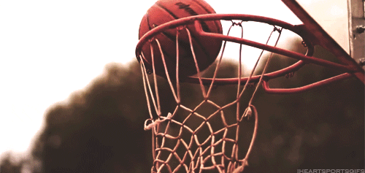
Pedagog Josip Mažar
DATUM ROĐENJA | ŠKOLSTVO (osnovna,srednja,fakultet) | RADNO MJESTO | OBITELJ | HOBI
11.3.1985. | OŠ “VCE”-D.A. SŠ-Matematička gimnazija,Slav.Brod Fakultet-filozofski-pedagogija/povijest | Donji Andrijevci | Mama,tata,brat | Košarka, praćenje sporta,slaganje puzli…

Slide 60
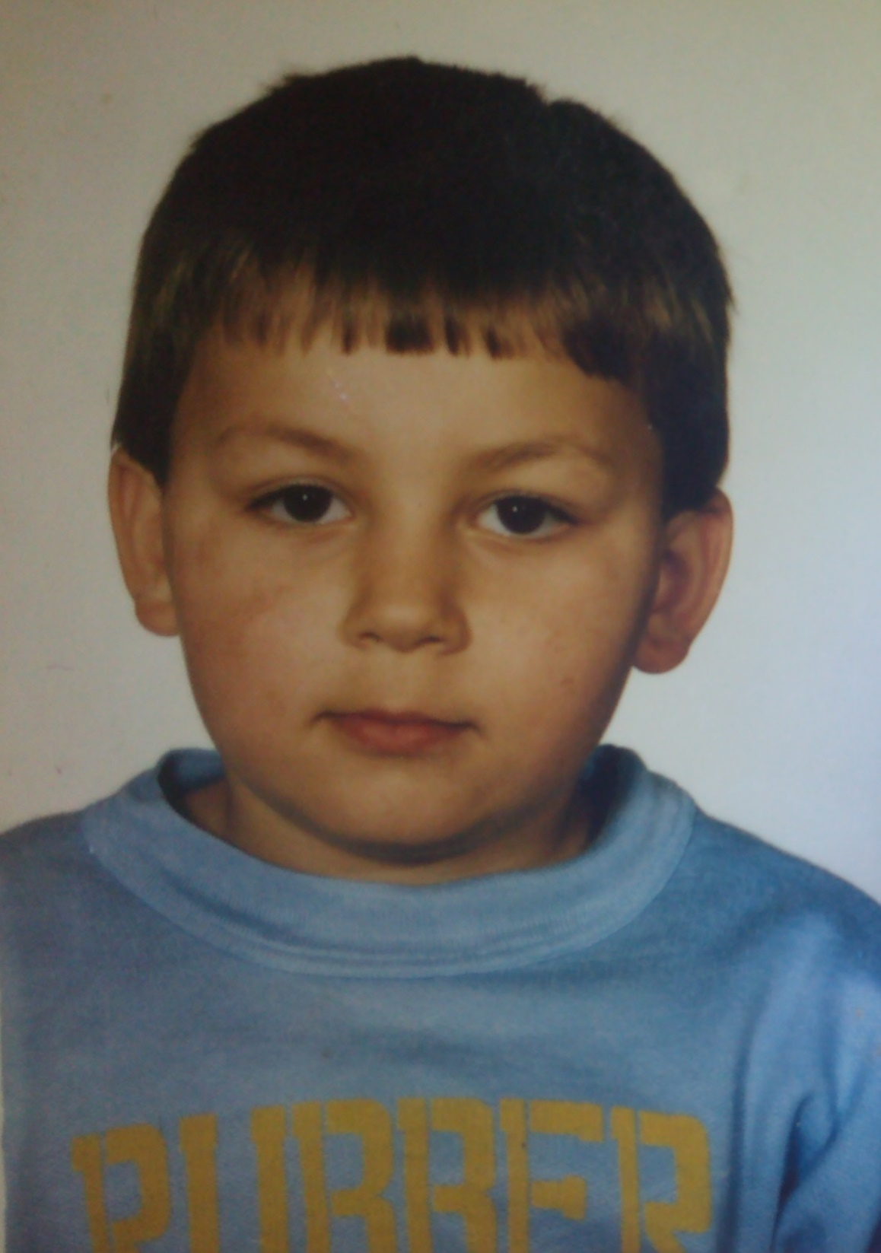

Slide 61
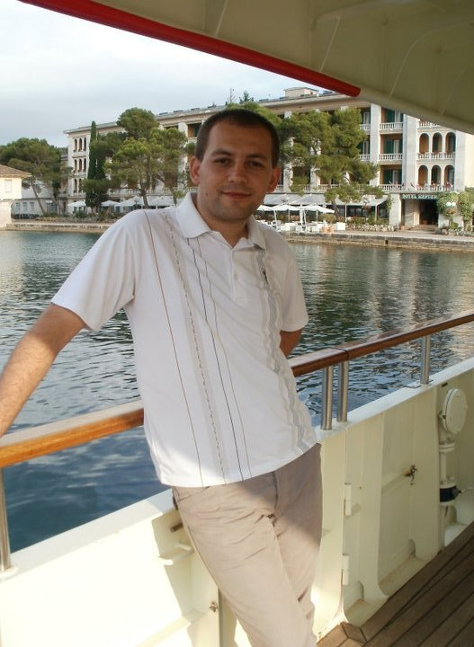

Slide 62
Učiteljica Mirjana Ecimovic
DATUM ROĐENJA | ŠKOLSTVO (osnovna,srednja,fakultet) | RADNO MJESTO | OBITELJ | HOBI
10.12.1973 | OŠ-Slav.Brod SŠ-Ekonomska,Slav.Brod Fakultet-Teologija,Đakovo | Topolje,Donji Andrijevci-vjeronauk | Brat,sestra,snaja i nećaci | Kreativno Stvaralaštvo Pjevanje Vožnja biciklom

Slide 63
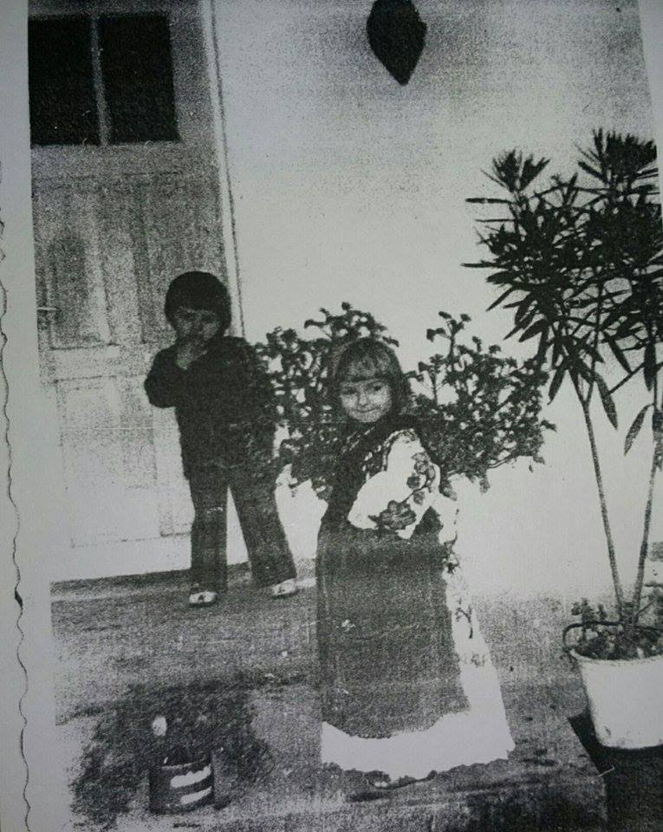

Slide 65
Pitam se,pitam…Tko bi mogao biti ovo? ☺

Slide 66
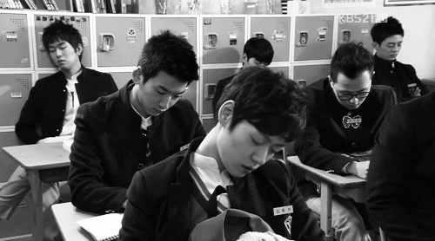
Učiteljica Mihaela Iveljić
DATUM ROĐENJA | ŠKOLSTVO (osnovna,srednja,fakultet) | RADNO MJESTO | OBITELJ | HOBI
22.4.1982. | OŠ-”Antun Mihanović”,Osijek SŠ-Klasična gimnazija,Osijek Fakultet-Učiteljski,Osijek | Donji Andrijevci,engleski jezik | Mama,tata,sestra | Čitanje knjiga,druženje s prijateljima, sportske aktivnosti..

Slide 67
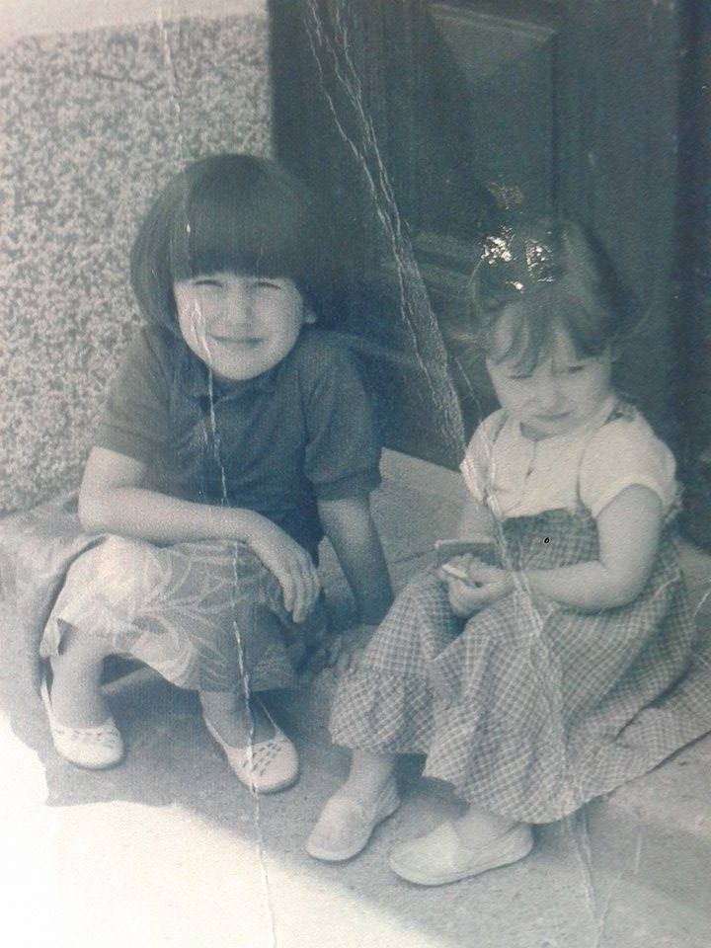

Slide 70
HVALA NA PAŽNJI!!

Slide 71
Čekajte!! Nismo li nekoga zaboravili?

Slide 72
Razrednik 8.b razreda-JOSIP BOGDANOVIĆ
DATUM ROĐENJA | ŠKOLSTVO (osnovna,srednja,fakultet) | RADNO MJESTO | OBITELJ | HOBI
17.11.1981. | Do 5.razreda-Munchen Od 6.-8.-”Ivan Meštrović,Vrpolje SŠ-Tehnička,strojarstvo Fakultet-KiF-Kineziološki faklutet,Zagreb(2000.-2006.) | Donji Andrijevci-tzk Trener HNK Đakovo-Croatia(5 god.) | 3 sestre,polubrat | Nogomet Druženje s prijateljima Surfanje Putovanje

Slide 73
7 GODINA,NJEMAČKA

Slide 74
1997.-prvi srednji-finale Lige Prvaka,Borussia-Juventus,3-1

Slide 75
2.srednje,ljetovanje u Starigradu

Slide 77
1999.,nogometni turnir u Vrpolju,1.mjesto

Slide 78
HVALA NA PAŽNJI! ☺

